Slide 1
ESTRUTUDA DE JOGOS 3D Conceitos, limitação vs. Estilo
Fábio R. Colombini

Slide 2
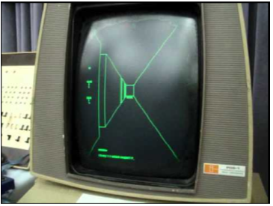
Evolução do 3D
Maze War (Steve Colley - Nasa)
1973 - Multiplayer!
Maze, mais tarde expandido e renomeado para Maze War, é um jogo de tiro em primeira pessoa em rede 3D originalmente desenvolvido por Steve Colley, Greg Thompson e Howard Palmer para o computador Imlac PDS-Foi amplamente desenvolvido entre o verão de 1972 e o outono de 1973, momento em que incluiu elementos de Shooter e logo depois jogaram na ARPANET entre várias universidades. É considerado o primeiro jogo de tiro em primeira pessoa.

Slide 3
Evolução do 3D
Spasim 1974

Slide 4
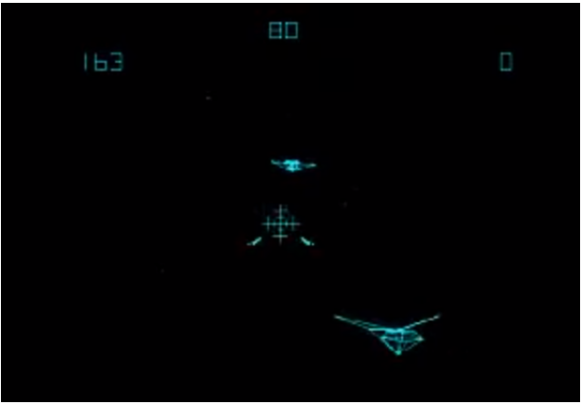
Evolução do 3D
Tailgunner (1979) Vectorbeam (Arcade)

Slide 5
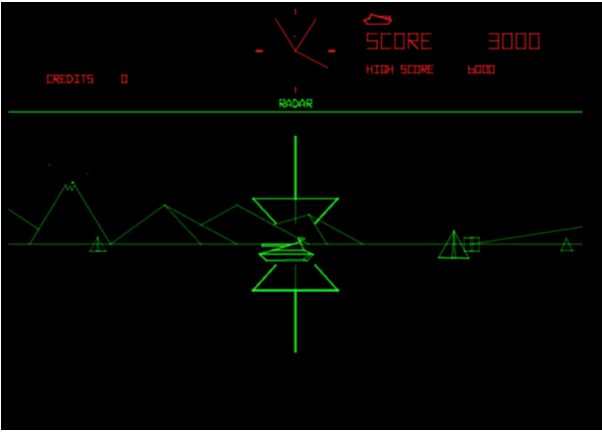
Evolução do 3D
Battlezone (Atari Arcade) 1980

Slide 6
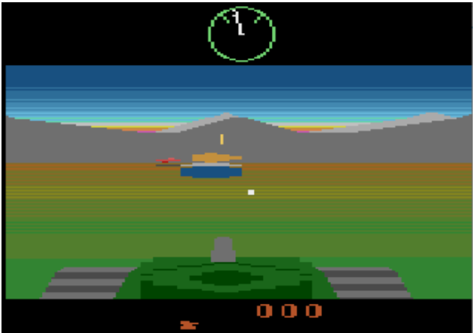
Evolução do 3D
Battlezone 1983 (Atari 2600)

Slide 7
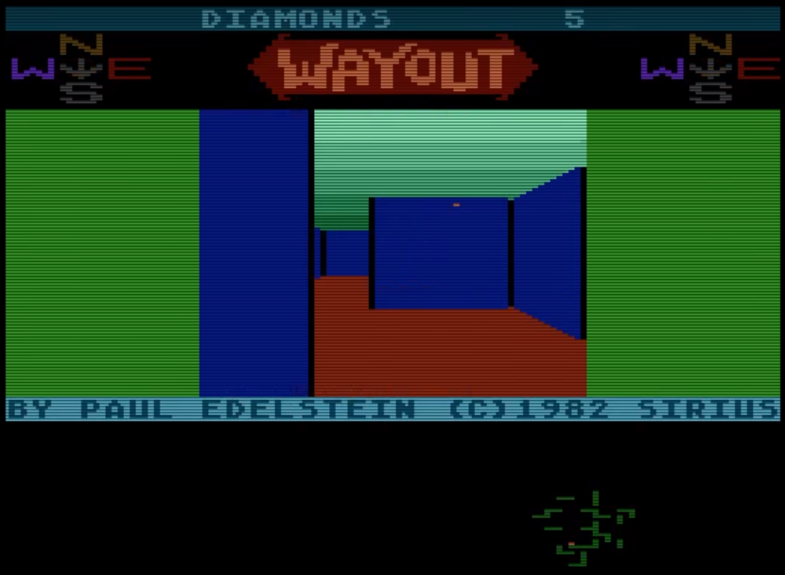
Evolução do 3D
Wayout (1982) – Atari 2600

Slide 8
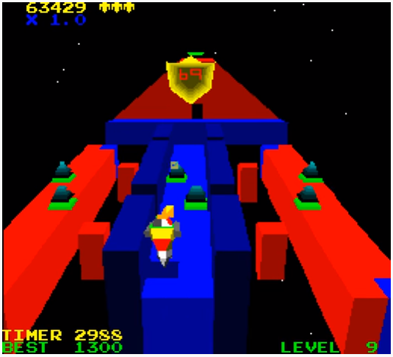
Evolução do 3D
I Robot (1984) – Atari 2600

Slide 9
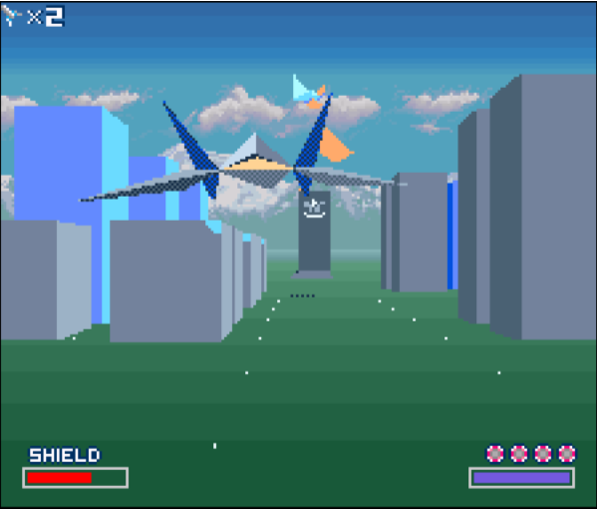
Evolução do 3D
Starfox (SNES) 1993 - chip Super FX

Slide 10
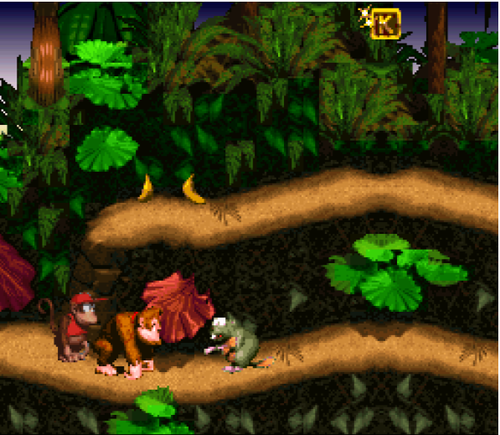
Evolução do 3D
Donkey Kong Junior (SNES) 1994

Slide 11
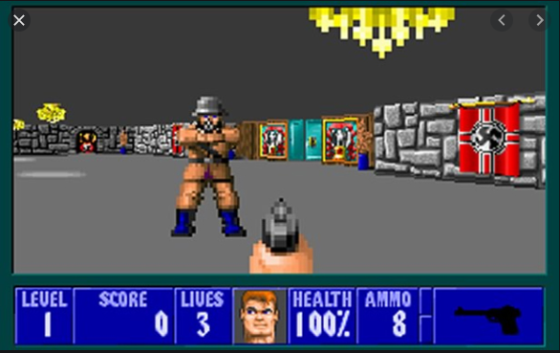
Evolução do 3D
Wolfstein 3D - 1992- FPS

Slide 12
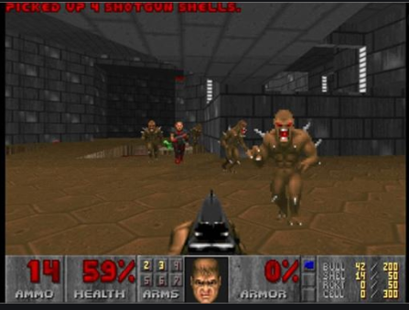
Evolução do 3D
Doom (1993)

Slide 13
Evolução do 3D
Dos
Quake - 1995 - 100% 3D
Duke Nuken
PlayStation 1 (1995) - 32 bits -CD ROM
Crash
Tomb Rider I, II
Gran Turismo 1 1997, 2
Teken 3 (luta) - 1996
Resident Evil - (Terror) 1996

Slide 14
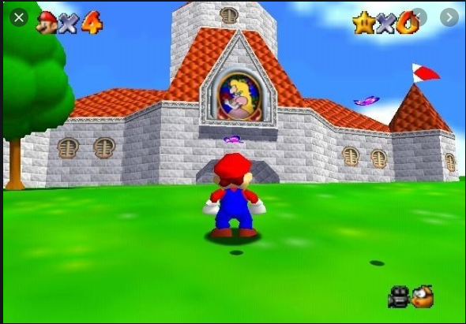
Evolução do 3D
Super Mario 64 (1996) – Nintendo 64

Slide 15
Jogar
Canvas

Slide 16
Unity
3D x 2D

Slide 17
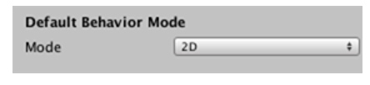
2D vs 3D Mode Settings
Edit>Project Settings>Editor menu
In 2D Project Mode:
Any images you import are assumed to be 2D images (Sprites) and set to Sprite mode.
The Sprite Packer is enabled.
The Scene View is set to 2D.
The default game objects do not have real time, directional light.
The camera’s default position is at 0,0,–10. (It is 0,1,–10 in 3D Mode.)
The camera is set to be Orthographic. (In 3D Mode it is Perspective.)
In the Lighting Window:
Skybox is disabled for new scenes.
Ambient Source is set to Color. (With the color set as a dark grey: RGB: 54, 58, 66.)
Precomputed Realtime GI is set to off.
Baked GI is set to off.
Auto-Building set to off.

Slide 18
2D vs 3D Mode Settings
In 3D Project Mode:
Any images you import are NOT assumed to be 2D images (Sprites).
The Sprite Packer is disabled.
The Scene View is set to 3D.
The default game objects have real time, directional light.
The camera’s default position is at 0,1,–10. (It is 0,0,–10. in 2D Mode.)
The camera is set to be Perspective. (In 2D Mode it is Orthographic.)
In the Lighting Window:
Skybox is the built-in default Skybox Material.
Ambient Source is set to Skybox.
Precomputed Realtime GI is set to on.
Baked GI is set to on.
Auto-Building is set to on.

Slide 19
Unity no modo 3D

Slide 20
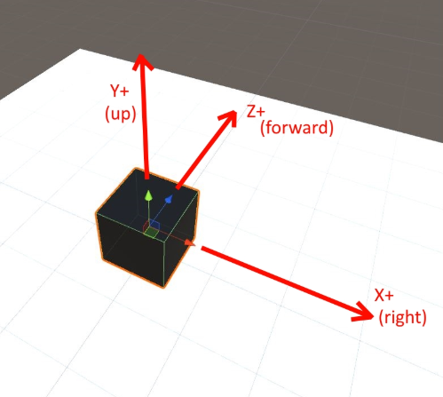
Sistema de Coordenadas

Slide 21
Unity no modo 3D
Scene View
Navigating
ALT+LMB - orbita ao redor de um gameObject
ALT+RMB - Zoom
RMB + ASDW - Fly through mode
MMB - Pan
Scene Gizmo
change camera View
Perspective/Isometric

Slide 22
Unity no modo 3D
Draw mode
2D/3D View
Scene Lighting
Audio Toggle
Gizmos Menu
Search
Camera
Perspectiva vs Ortographic
Luz
Directional Light
Rotacionando

Slide 23
Unity no modo 3D
Objetos 3D da Unity
Colocar um chão com Plane
Ver objetos
Components
Mesh Filter
Mesh Renderer
Box Collider

Slide 24
Tarefa
Colocar um chão com Plane
Colocar os 4 GameObjects 3D
Colocar um Spot colocarido para cada um
Desligar Directional Light
Fazer câmera rodar na Scene

Slide 25
Tarefa 2
Colocar cilindros dentro dos Touros
Colocar Cubes dentro dos espaços corretos
Enviar fotos no Canvas
Imagen da scene no eico X, Y e Z
Pegando todos os objetos

